Slide 1
Docker & Kubernetes Teil 5
Docker & Kubernetes Dr. Matthias Boldt

Slide 2
Teil 5 – … und mehr Hinweise
Weiterführende Hinweise
Microservices Architektur
12-Faktor Prinzipien
CNCF-Stack
CI/CD
Docker & Kubernetes Dr. Matthias Boldt

Slide 3
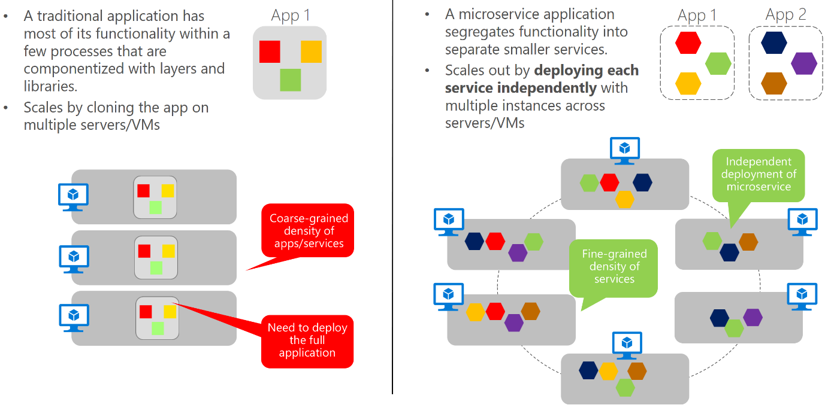
Microservices Architektur
Monolith vs. Microservices
Docker & Kubernetes Dr. Matthias Boldt

Slide 4
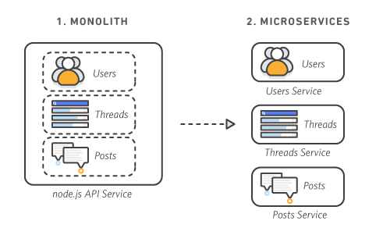
Microservices Architektur
Eigenständigkeit
Alle Services sind komplett separiert und isoliert … es gibt keine Abhängigkeiten
Kommunikation über klar definierte Schnittstellen
Spezialisierung
Jeder Service führt klar definierte Funktionen aus
Konzentration auf Lösung eines Problems
Docker & Kubernetes Dr. Matthias Boldt

Slide 5
Microservices Architektur
Weniger Abhängigkeiten in den Modulen
Kleine Module
Kapselung der Funktionalität
Skalierbar auf Funktionsebene
Evolvierbarkeit ist entscheidend … Unterstützung von kleinen, agilen Teams
Einfache Korrektur und Bereitstellung von Fehler und Erweiterungen
Unterbrechungsfreier Betrieb
Unabhängigkeit von Technologien/Umgebungen … technologische Flexibilität
Robuster Betrieb
Docker & Kubernetes Dr. Matthias Boldt

Slide 6
Microservices Architektur
12 Factors … Industriestandard
Message-Queues
NATS
Redis
RabbitMQ
ZeroMQ … NNG
REST-API‘s
Swagger / OpenAPI
Grpc
CI/CD
Qualitätssicherung einbinden (statische und dynamische Checks)
Verknüpfung mit Versionskontrollsystem
Jenkins, Drone, …
Docker & Kubernetes Dr. Matthias Boldt

Slide 7
12 Factors – ausgewählte Faktoren
https://12factor.net/de/
1 Codebase
Eine Codebase im Versionsverwaltungssystem
Unterschiedliche Deployments aus der Codebase
Gleicher Code wird über Bibliotheken und eine Abhängigkeitsverwaltung zwischen Apps & Services geteilt
Docker & Kubernetes Dr. Matthias Boldt

Slide 8
12 Factors – ausgewählte Faktoren
2 Abhängigkeiten
Für eine App/einen Service werden alle Abhängigkeiten vollständig definiert
Keine Abhängigkeit von „systemweiten Paketen“
Jede App/jeder Service ist eine geschlossene, vollständige Einheit
Docker & Kubernetes Dr. Matthias Boldt

Slide 9
12 Factors – ausgewählte Faktoren
3 Konfiguration
Strikte Trennung von Code und Konfiguration
Konfiguration immer über Umgebungsvariablen
=> einfaches und flexibles Deployment
6 Prozesse
Zustandslos
Share nothing … jeder Service hat seine eigenen Daten (die nie geteilt werden)
Docker & Kubernetes Dr. Matthias Boldt

Slide 10
12 Factors – ausgewählte Faktoren
9 Einweggebrauch
Prozesse/Services können weggeworfen werden
Schnelles Starten und schnelles Beenden
=> schnelles Skalieren und Deployment von Änderungen
10 Dev-Prod-Vergleichbarkeit
Geringer „Abstand“ zwischen Entwicklung, Staging und Produktion in Funktionalität, Zeit und Infrastruktur
Docker & Kubernetes Dr. Matthias Boldt

Slide 11
12 Factors – ausgewählte Faktoren
11 Logging
Prozesse/Services kümmern sich nicht um Logs
Ströme von Ereignissen werden von Laufzeitumgebung gesammelt und zusammengefasst
Andere Systeme werten die Zusammenfassungen aus und signalisieren Probleme
Docker & Kubernetes Dr. Matthias Boldt

Slide 12
CNCF-Stack
https://www.cncf.io/
Cloud Native Computing Foundation
Sammlung von OS-Projekten/Tools, die stabil und produktiv verwendbar für das Cloud Computing sind
Graduated … stabil und produktiv ausgereift
Incubating … stabil
Sandbox … noch in der frühen Entwicklung/Nutzung
CNCF-Landscape
https://landscape.cncf.io/card-mode?project=sandbox
Suche nach passenden Tools/Projekten
Docker & Kubernetes Dr. Matthias Boldt

Slide 13
CI/CD
Continuous Integration/Continuous Delivery
Weiterentwicklungen und Änderungen sollen schneller in die Codebasis eingefügt werden
Neue Versionen sollen häufig und schnell ausgeliefert werden
Agile Entwicklung notwendig
CI/CD-Pipeline: Verknüpfung und Automatisierung möglichst aller Schritte
Entwicklung (Versionsverwaltung, lokale Tests)
Bau (jede Codeänderung löst Bau einer neuen Version aus)
Testautomatisierung (statische Codeanalyse, Unittests, Integrationstests, Akzeptanztests, UI-Tests, Sicherheitstests, Lasttests, Lizenzchecks, ...)
Auslieferung (packaging, deployment)
Docker & Kubernetes Dr. Matthias Boldt

Slide 14
CI/CD
Vorteile
Schnelle und verlässliche Entwicklung
Frühe Fehlererkennung im Entwicklungsprozess
Mehr Transparenz
Weniger Probleme mit Kunden
Geringere Kosten
Tools (Auswahl)
Jenkins
CircleCI
Gitlab
Drone
Travis
Docker & Kubernetes Dr. Matthias Boldt

Slide 15
… Bildquellen
RedHat
IDG
Microsoft
Docker
Earthly
Aquasec
dev.to
Docker & Kubernetes Dr. Matthias Boldt

